Slide 1
Chủ đề 5 – SINH HOẠT NỀ NẾP
Bài 15
Gọn gàng, ngăn nắp
Ban biên tập AES

Slide 3
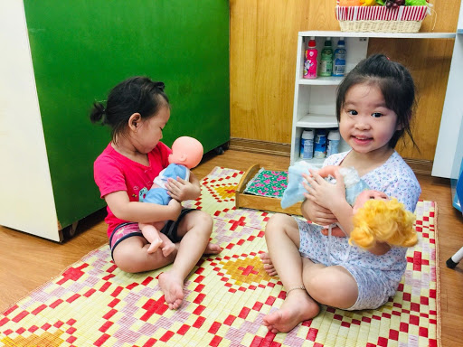
Em ngoan hơn búp bê
Sáng tác: Phùng Như Thạch
Bạn nhỏ biết cởi áo bông trước khi đi ngủ, ngồi xong xếp ghế, bạn đã có thói quen gọn gàng, ngăn nắp.
Vì sao bạn nhỏ trong bài hát lại ngoan hơn búp bê ?

Slide 5
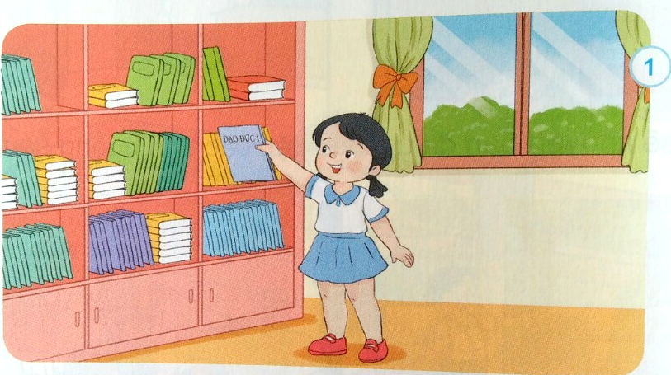
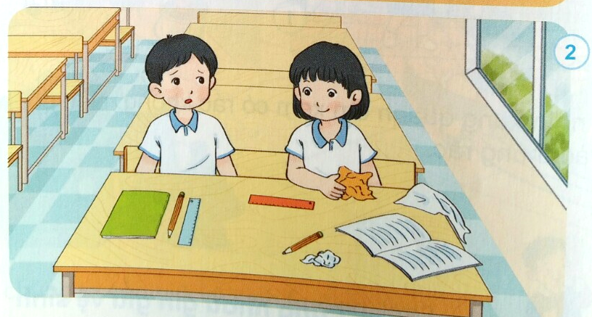
Vì sao phải gọn gàng, ngăn nắp ?
Bạn nhỏ nào gọn gàng, ngăn nắp ?
Vì sao phải gọn gàng, ngăn nắp

Slide 6
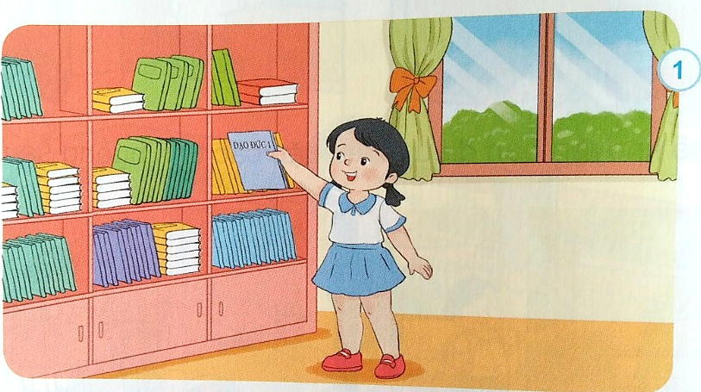
Tranh 1: Khi ở nhà, bạn gái sắp xếp sách vở gọn gàng trên giá sách, mỗi khi cần lấy dùng sách gì thì bạn thấy ngay.

Slide 7
Tranh 2: Khi ở trường, bạn trai sắp xếp sách vở, đồ dùng gọn gàng, ngăn nắp trên bàn, sách vở phẳng phiu, đồ dùng không bị rơi gãy. Bạn gái để sách vở bừa bộn, đồ dùng học tập mỗi thứ một nơi. Mỗi khi sử dụng mất nhiều thời gian tìm, đồ dùng dễ bị gãy, hỏng.

Slide 8
Vì sao phải gọn gàng, ngăn nắp ?
Em cần gọn gàng, ngăn nắp mọi lúc mọi nơi. Sự gọn gàng, ngăn nắp này giúp em tìm thấy đồ vật nhanh hơn, an toàn cho bản thân và người khác đồng thởi sẽ giúp em giữ gìn đồ dùng, sách vở, đồ chơi bền, đẹp….

Slide 9
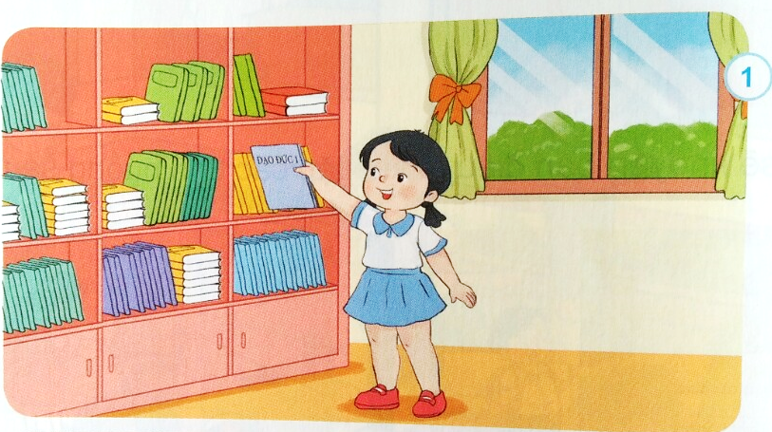
Em cần làm gì để sách vở, đồ dùng luôn gọn gàng , ngăn nắp ?
Để luôn gọn gàng , ngăn nắp em cần sắp xếp: đồ dung, sách vở, đồ chơi ..đúng nơi quy định. Gọn gàng , ngăn nắp giúp em rèn luyện thói quen tốt trong cuộc sống .

Slide 11
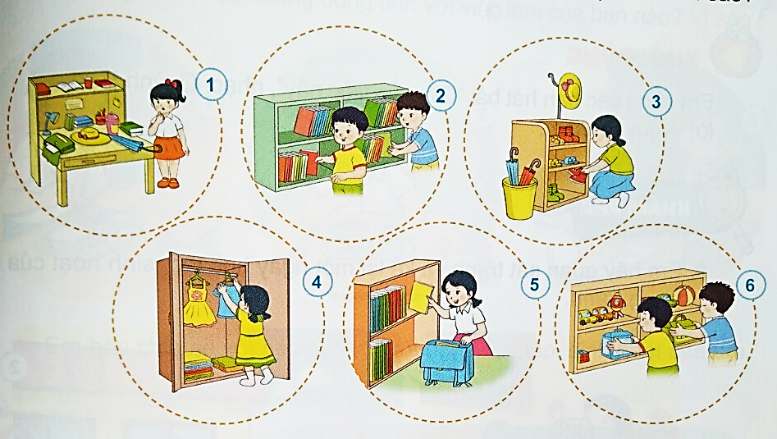
Em đồng tình hoặ không đồng tình với việc làm nào của bạn? Vì sao ?
Kết luận

Slide 12
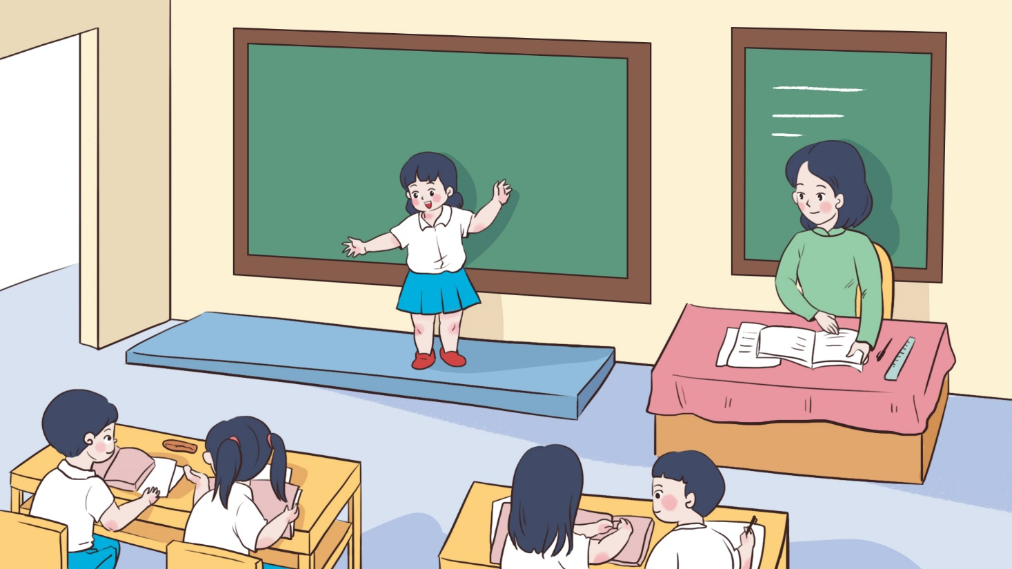
Hãy chia sẻ với các bạn em đã sắp xếp đồ dùng cá nhân của em như thế nào

Slide 14
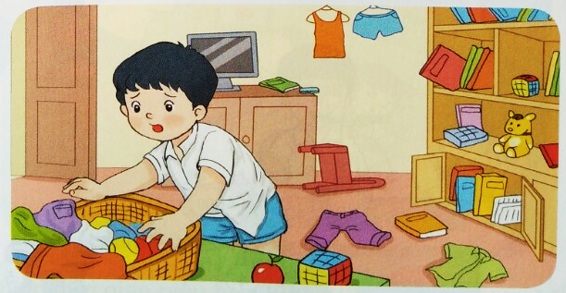
Đưa ra lời khuyên cho bạn

Slide 15
Đồ dùng , sách vở, đồ chơi
Để cho ngăn nắp, đúng nơi, dễ tìm

